Slide 1

Budynki, budowle i urządzenia biogazowni rolniczej
BCU
Łukasz Rosik

Slide 2
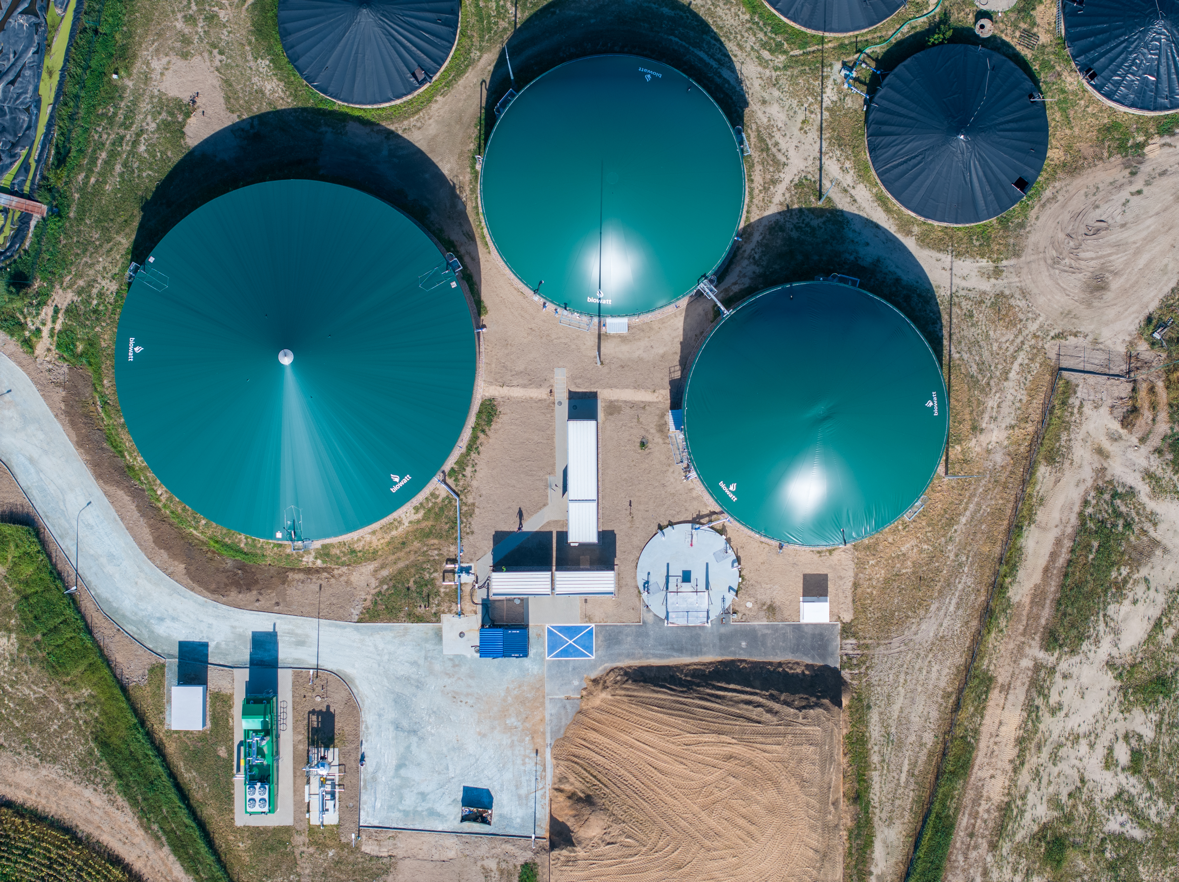
Agenda
Wprowadzenie: komponenty systemu
Przyjęcie i magazynowanie substratów
Systemy dozowania substratów
Higienizacja substratów
Fermentory – serce biogazowni
Systemy mieszania w fermentorach
Zbiorniki pofermentacyjne
Obróbka biogazu
Magazynowanie biogazu
Jednostki kogeneracyjne (CHP)
Pochodnia gazowa – bezpieczeństwo
Dyskusja: różnice technologiczne
Pytania do grupy
Podsumowanie – 10 wniosków
Quiz kontrolny

Slide 3
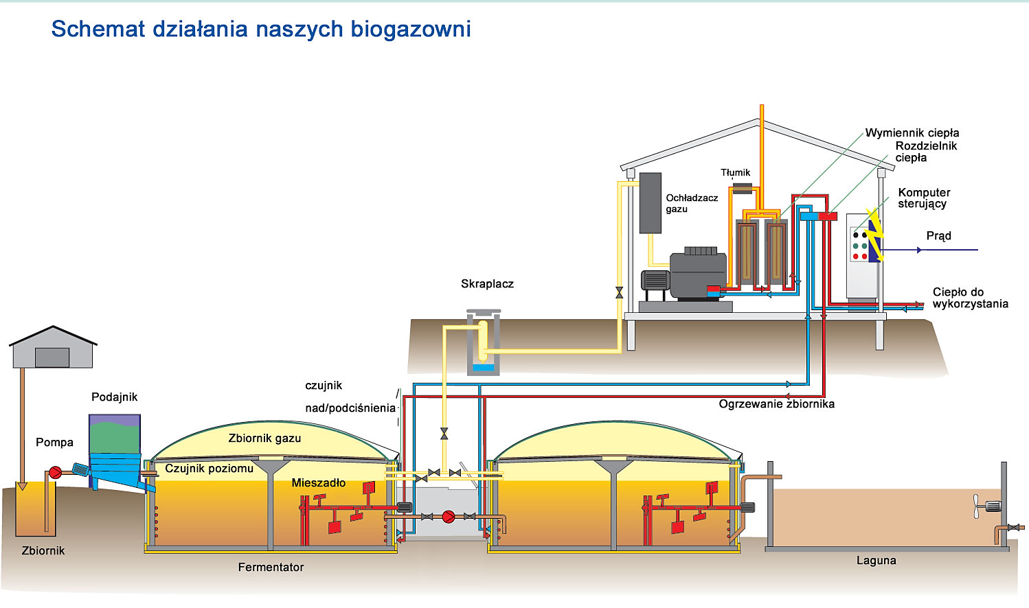

Slide 4
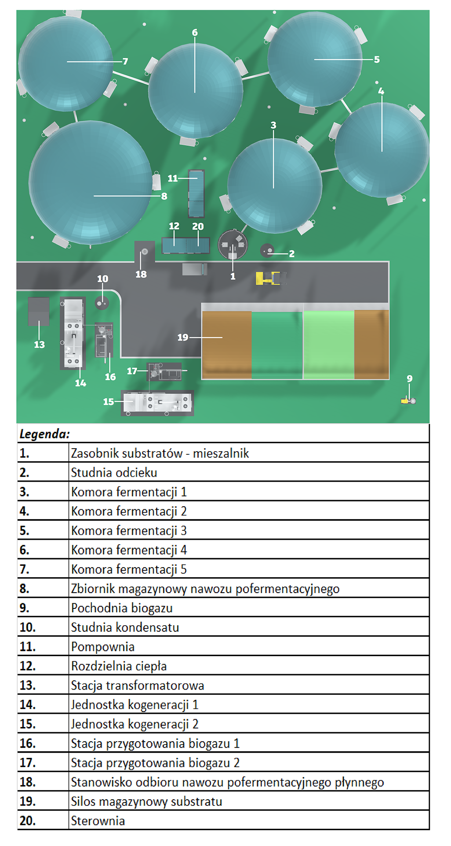
Wprowadzenie: Komponenty Systemu Biogazowego
WPROWADZENIE
Biogazownia to złożony system fizyczny, gdzie każdy element – od zbiorników przez urządzenia po instalacje – ma kluczowe znaczenie dla stabilności i efektywności całego procesu. Integralność i właściwa eksploatacja wszystkich komponentów zapewniają ciągłość produkcji biogazu i energii.
Rola fizycznej struktury i kluczowe elementy systemu biogazowego
Moduł ten skupia się na fizycznej strukturze biogazowni – jej budynkach, zbiornikach i urządzeniach, które tworzą „ciało” systemu.
Każdy komponent biogazowni pełni określoną funkcję i wpływa na działanie pozostałych elementów – biogazownia to system naczyń połączonych.
Awaria jednego elementu może mieć wpływ na cały proces przetwarzania substratów i produkcji biogazu, dlatego integralność systemu jest kluczowa.
Droga substratu rozpoczyna się od przyjęcia surowców, przez ich przygotowanie, fermentację, aż po przekształcenie biogazu w energię elektryczną i cieplną.
Omówimy technologie i rozwiązania konstrukcyjne stosowane w budynkach, zbiornikach wstępnych, fermentorach, zbiornikach pofermentacyjnych i jednostkach kogeneracyjnych.
Zrozumienie budowy i funkcji poszczególnych elementów jest niezbędne dla operatorów i projektantów, by zapewnić stabilność i efektywność całego systemu.

Slide 5
Infrastruktura Przyjęcia, Magazynowania i Przygotowania Substratów
INFRASTRUKTURA
1
2
3
Strefa Przyjęcia i Logistyka
Zbiorniki Wstępne i Homogenizujące
Magazyny Substratów Stałych
Waga samochodowa pozwala na precyzyjne rozliczenia i kontrolę masy substratów przy przyjmowaniu i wywozie pofermentu.
Place manewrowe i drogi wewnętrzne muszą być utwardzone (beton, asfalt) i dostosowane do ruchu ciężkich pojazdów, uwzględniając promienie skrętów i nośność nawierzchni.
Zapewnienie sprawnego ruchu logistycznego jest fundamentem stabilnej pracy biogazowni.
Solidność i odpowiednie parametry infrastruktury wpływają na bezpieczeństwo i efektywność operacji.
Dobrze zaplanowane drogi i place minimalizują ryzyko uszkodzeń i opóźnień.
Funkcje: Buforowanie dostaw substratów (1-3 dni), uśrednianie składu (homogenizacja) oraz separacja ciężkich części (piasek, kamienie).
Konstrukcje żelbetowe: monolityczne, wylewane, często zagłębione, wymagające starannego uszczelnienia i ochrony antykorozyjnej.
Konstrukcje stalowe: skręcane z paneli ze stali emaliowanej lub nierdzewnej, szybszy montaż, ale podatne na korozję w miejscach połączeń.
Wyposażenie: mieszadła zatapialne śmigłowe, boczne lub pionowe, pompy wirnikowe, śrubowe i krzywkowe oraz pokrywy ograniczające emisję odorów.
Dobrze zaprojektowane zbiorniki zapewniają stabilność wsadu i ciągłość procesu fermentacji.
Silosy przejazdowe na kiszonki wykonane z betonu z szczelną posadzką i systemem odprowadzania odcieków.
Bunkry i zasieki na obornik, wysłodki i odpady warzywne, wykonane z betonu lub stali, często zadaszone i wyposażone w szczelne dna oraz systemy odprowadzania odcieków.
Place składowe dla stabilnych materiałów muszą być utwardzone i szczelne, aby zapobiec zanieczyszczeniom i emisjom.
Kluczowa jest odpowiednia technologia napełniania, ubijania i okrywania materiałów.
Magazyny muszą zapewniać odpowiednią pojemność, często na okres 200-300 dni, by pokryć zapotrzebowanie między zbiorami.
Dobrze zaprojektowana strefa logistyczna i odpowiednie konstrukcje magazynowe są kluczowe dla stabilności i efektywności procesu fermentacji w biogazowni. Waga samochodowa, place manewrowe oraz zbiorniki wstępne i silosy muszą spełniać wysokie wymagania techniczne, aby zapewnić ciągłość i jakość substratów.

Slide 6
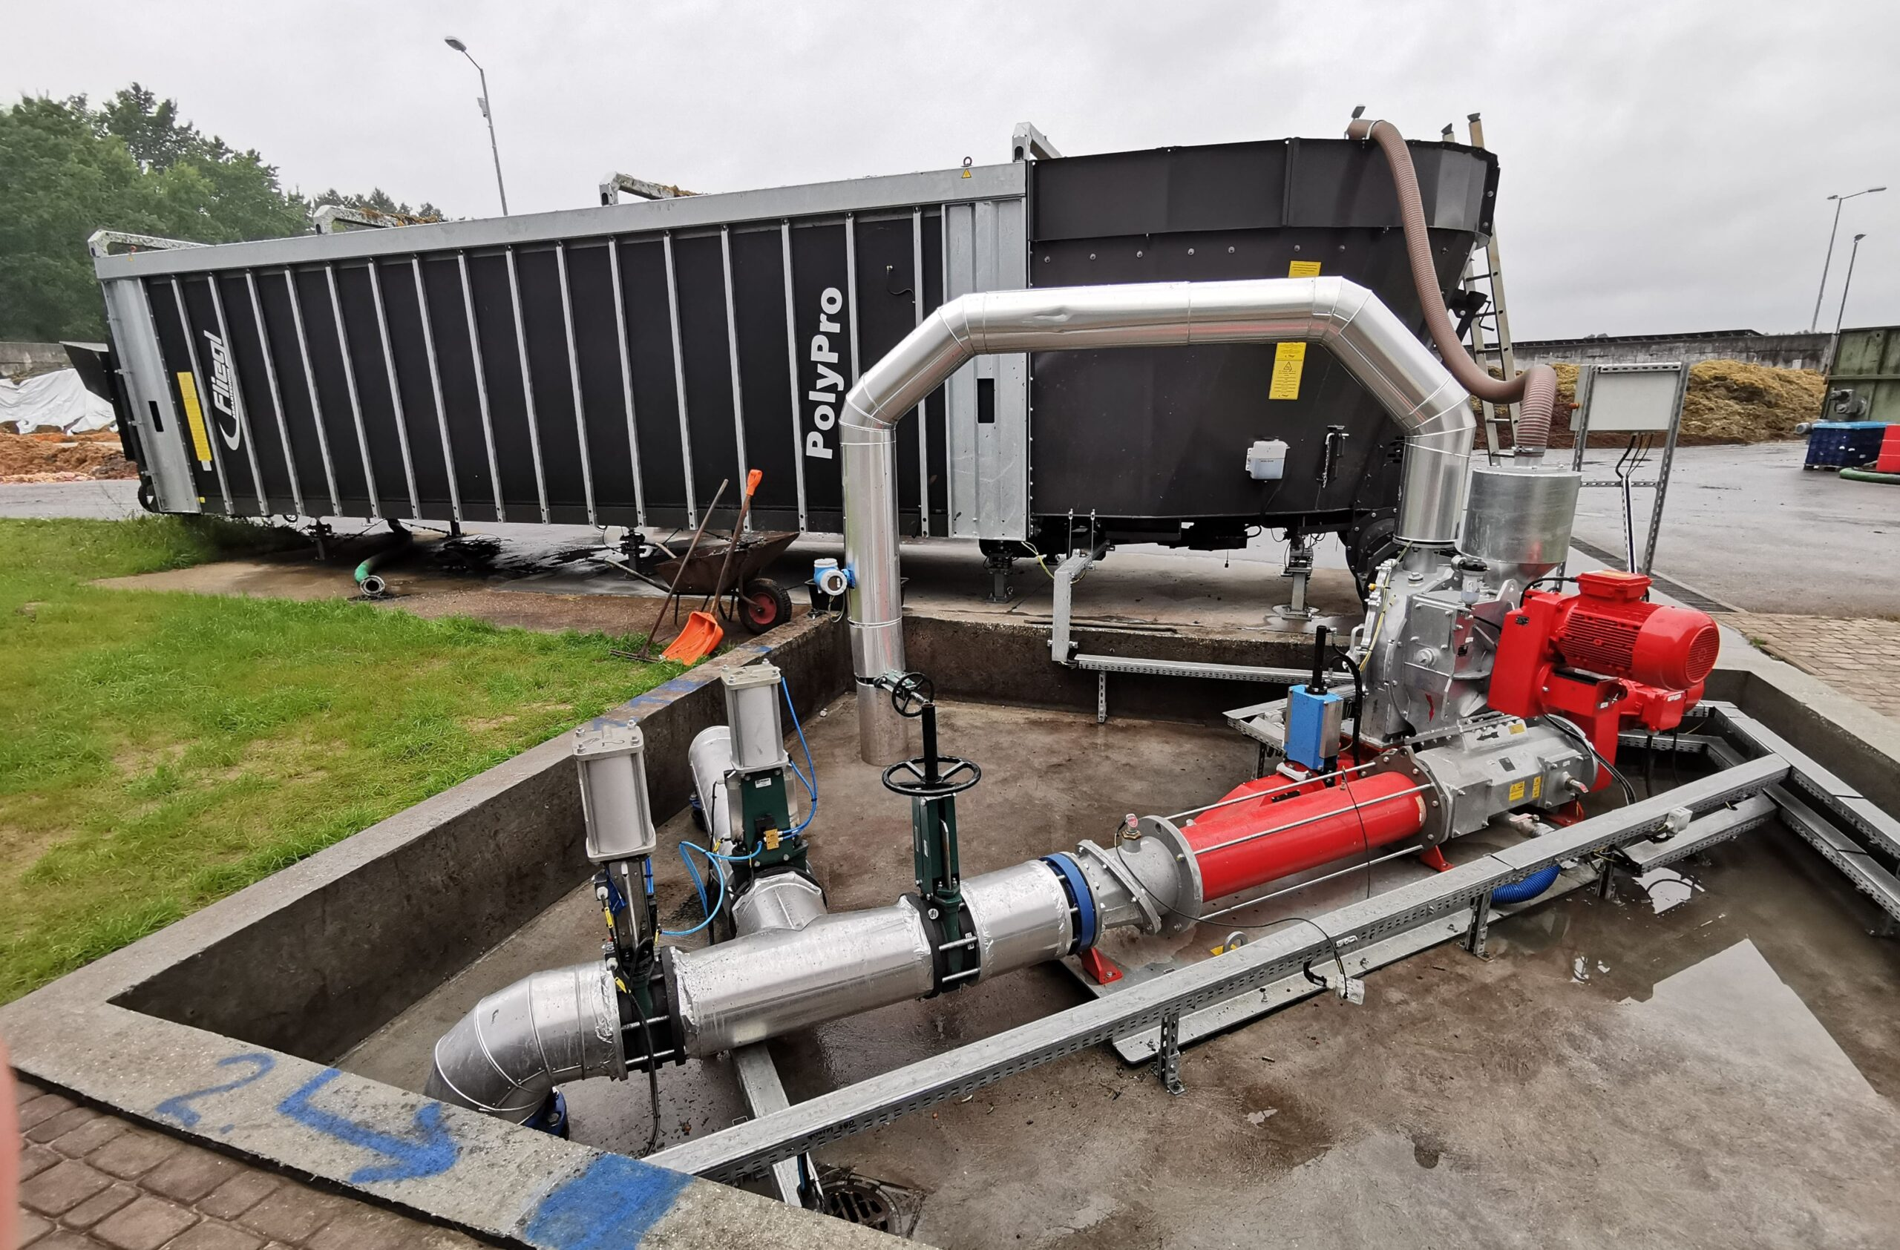
Systemy Dozowania Substratów Stałych i Płynnych
DOZOWANIE
Dozowniki substratów stałych
Funkcja: Naważanie porcji wsadu, wstępne rozluźnienie i rozdrobnienie, równomierne podawanie do systemu transportującego do fermentora.
Budowa: Solidna konstrukcja ze stali nierdzewnej, system wagowy oparty na tensometrach, mocne napędy zapewniające niezawodność.
Typy mechanizmów dozujących: pionowe ślimaki mieszająco-rozdrabniające (np. Biogas Technic), poziome ślimaki/wały z łopatkami, systemy z ruchomą podłogą (np. Fliegl), frez wygarniający.
Systemy transportu: przenośniki ślimakowe (szczelne, odporne na ścieranie), przenośniki tłokowe (hydrauliczne do ciężkich materiałów), przenośniki taśmowe (rzadziej, na większe odległości).
Systemy dozowania substratów płynnych
Funkcja: Precyzyjny transport płynów ze zbiorników wstępnych, dawkowanie przez kontrolę czasu pracy pompy lub przepływomierz.
Dobór pomp zależy od % suchej masy, lepkości i obecności cząstek stałych.
Typy pomp: wirnikowe (odśrodkowe) do rzadkich płynów (<8-10% s.m.), śrubowe (mimośrodowe, typu Mohno, np. Wangen) do gęstych cieczy, krzywkowe (rotacyjne) – wydajne, ale najdroższe.
Rurociągi i armatura: odpowiednia średnica i materiał (PVC, PE, stal nierdzewna), wyposażone w zasuwy, zawory zwrotne i przepływomierze.
Systemy dozowania substratów muszą zapewniać precyzję i niezawodność, co jest kluczowe dla stabilności fermentacji. Zarówno mechanizmy dozujące substraty stałe, jak i systemy do płynnych wymagają specjalistycznej konstrukcji i odpowiedniego doboru urządzeń.

Slide 7
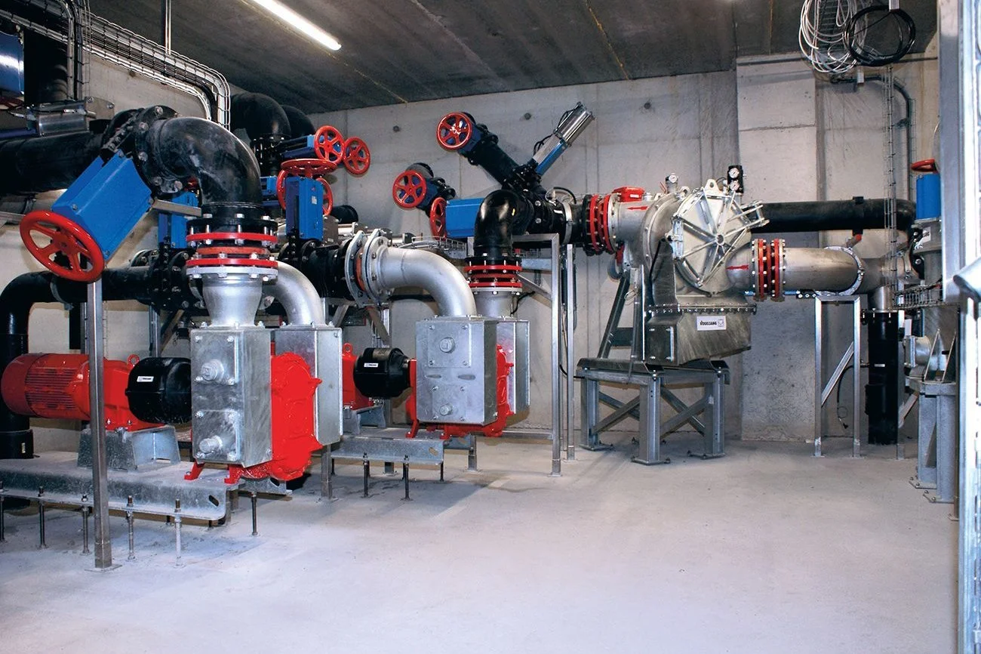
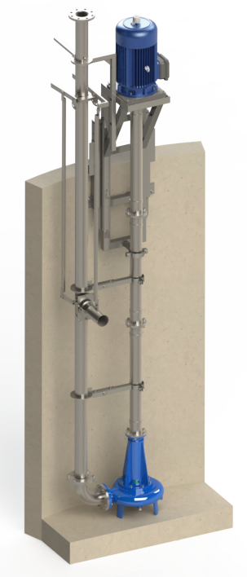
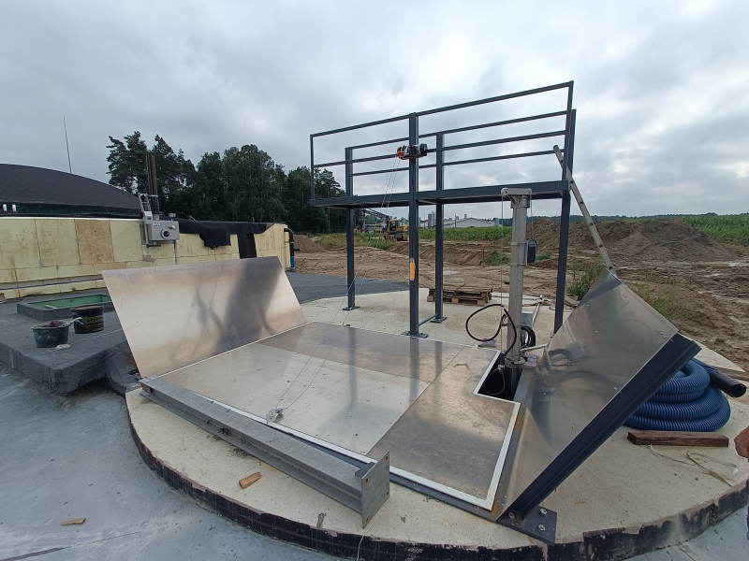
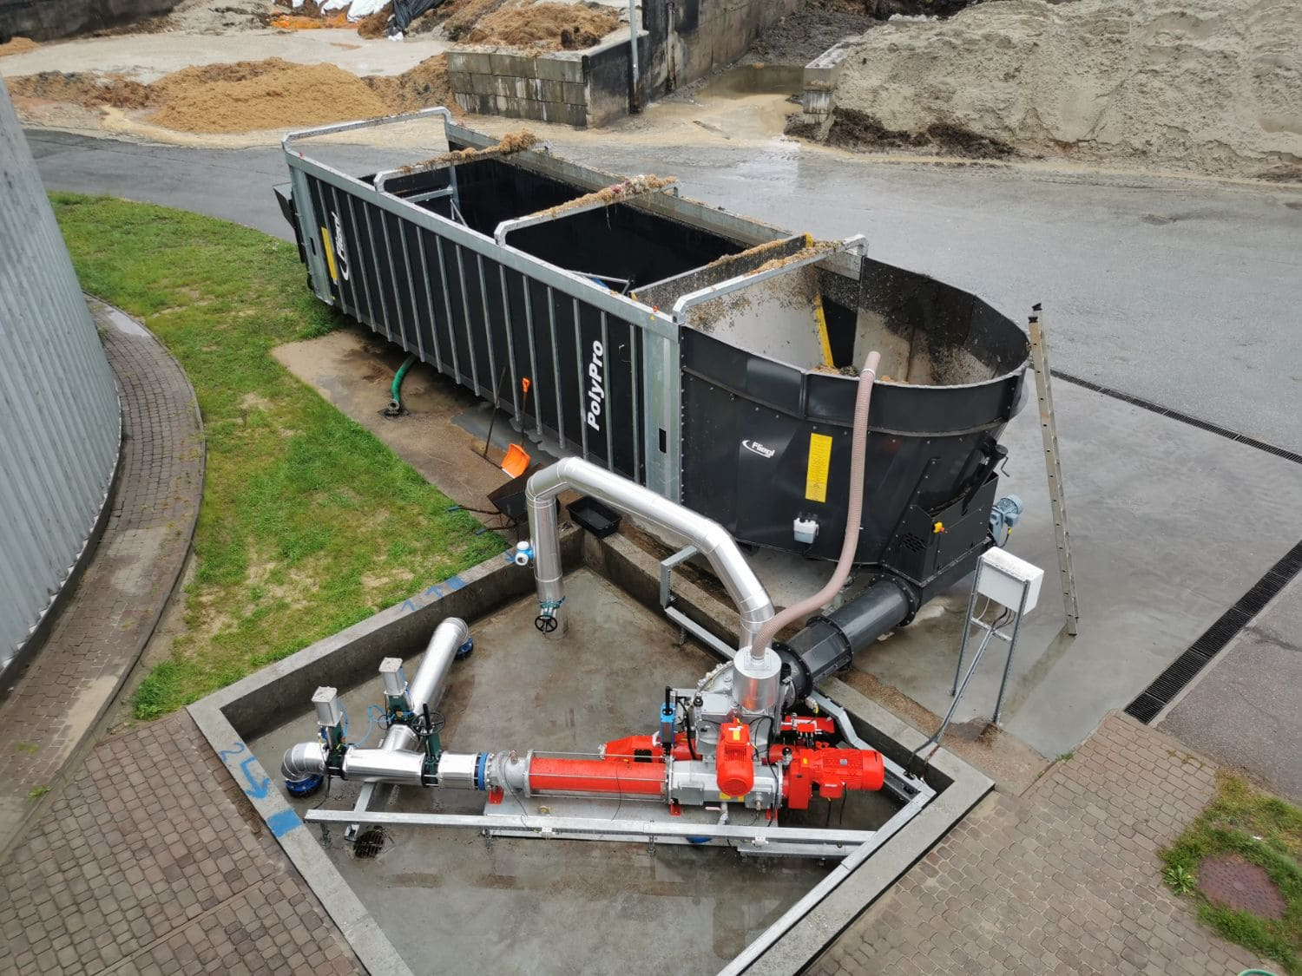
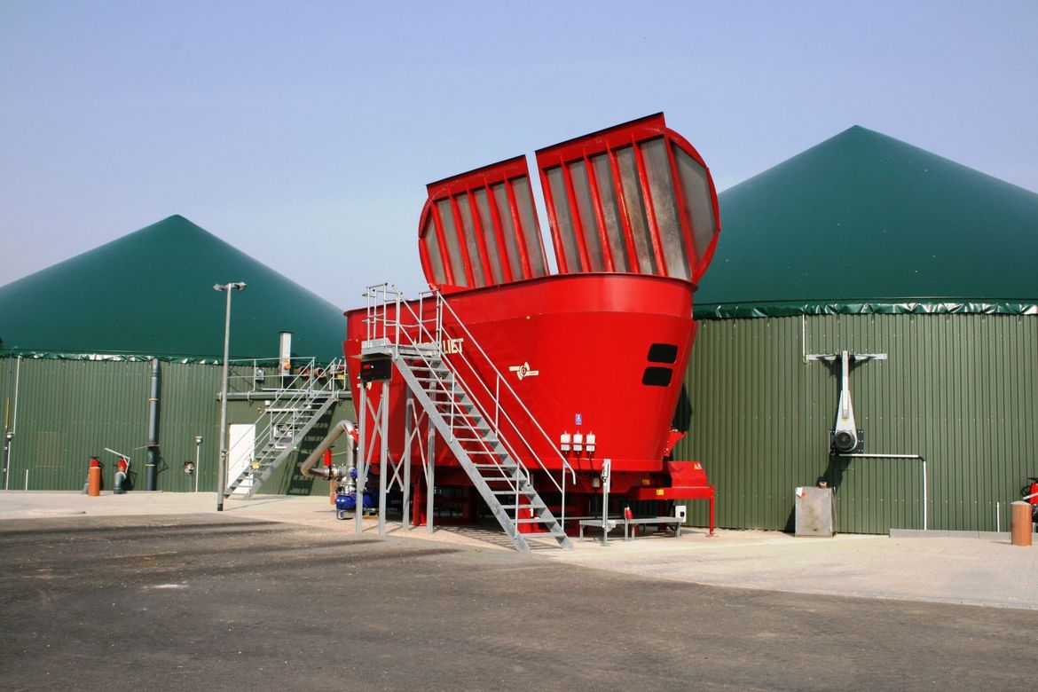

Slide 8
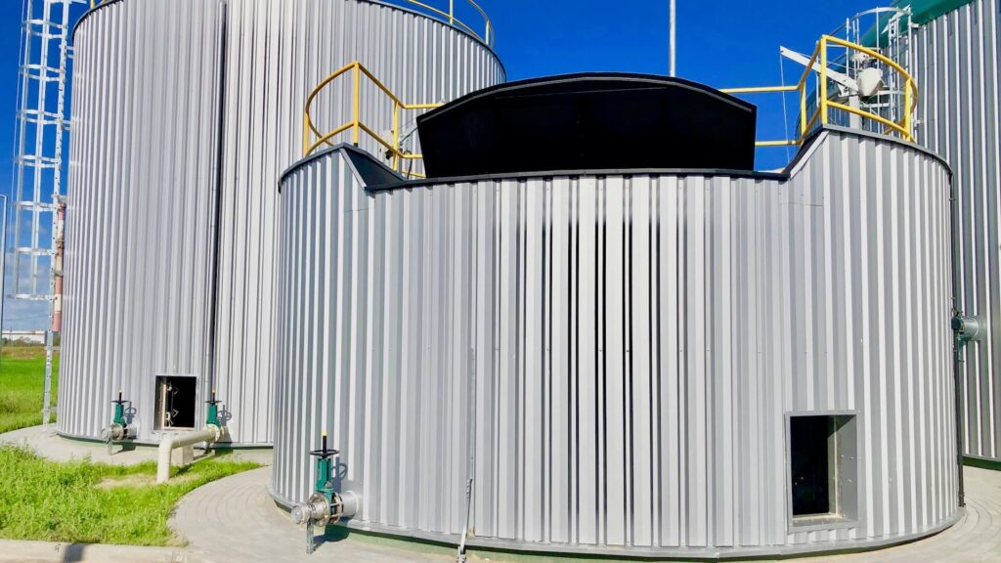
Higienizacja Substratów
HIGIENIZACJA
Higienizacja jest obowiązkowym procesem dla substratów kategorii 2 i 3, zapewniającym bezpieczeństwo biologiczne oraz spełnienie wymogów prawnych, choć wiąże się z dodatkowymi kosztami inwestycyjnymi i operacyjnymi.
Proces higienizacji substratów - wymagania, technologia i logistyka
Proces higienizacji dotyczy substratów kategorii 2 i 3 (UPPZ), np. odpadów gastronomicznych i poubojowych.
Gnojowica zazwyczaj nie wymaga higienizacji, jeśli poferment wraca na te same pola uprawne.
Technologia: standardem jest pasteryzacja wsadowa, gdzie substrat jest podgrzewany i przetrzymywany w określonych warunkach termicznych.
Wymagania temperaturowe: najczęściej 70°C przez minimum 60 minut, co zapewnia eliminację patogenów.
Logistyka procesu: dodatkowy krok w systemie – zbiornik buforowy -> zbiornik higienizacji -> fermentor, co wymaga odpowiedniej infrastruktury i organizacji.
Konsekwencje higienizacji: dodatkowe koszty CAPEX (zakup zbiorników, wymienników) oraz OPEX (zużycie ciepła).

Slide 9
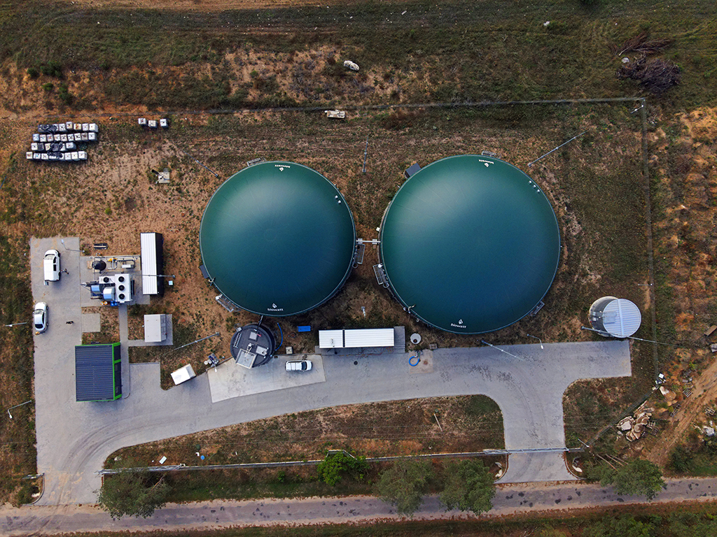
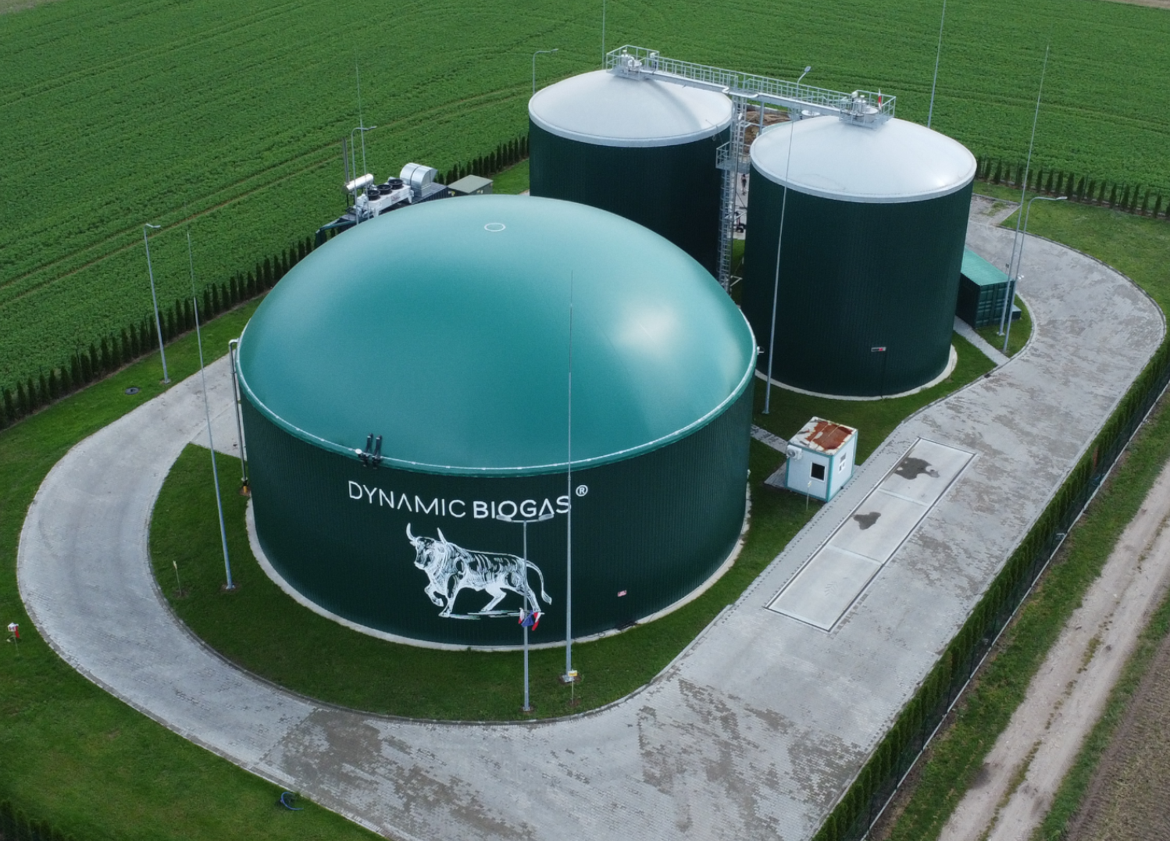
Fermentory – Serce Biogazowni
FERMENTORY
Typy Fermentorów
Konstrukcja i Materiały
Wyposażenie Fermentora
CSTR (Continuous Stirred-Tank Reactor) to zbiornik z idealnym wymieszaniem, najczęściej stosowany w biogazowniach rolniczych. PFR (Plug Flow Reactor) to długie zbiorniki o przepływie tłokowym, rzadziej stosowane w rolnictwie.
Fundamenty z płyty żelbetowej, ściany wylewane monolitycznie lub prefabrykowane z betonu, zabezpieczone powłokami epoksydowymi lub folią PEHD. Alternatywnie stalowe segmenty emaliowane lub nierdzewne. Dachy membranowe gazoszczelne lub stałe (beton, stal, drewno).
Izolacja termiczna (wełna mineralna, styropian, PIR/PUR), systemy ogrzewania ściennego i podłogowego, mieszadła wolno- i szybkoobrotowe zapobiegające kożuchowi, systemy usuwania osadów, wzierniki, czujniki i zawory bezpieczeństwa.
Fermentory to kluczowe elementy biogazowni, gdzie w warunkach beztlenowych odbywa się produkcja biogazu, a ich konstrukcja i wyposażenie mają krytyczne znaczenie dla efektywności i stabilności procesu.

Slide 10
Systemy Mieszania w Fermentorach
MIESZANIE
1
2
Mieszadła Wolnoobrotowe
Mieszadła Szybkoobrotowe
Typy: Duże mieszadła łopatowe – osiowe lub boczne, mieszadła wiosłowe. Napęd często znajduje się na zewnątrz fermentora.
Zalety: Niskie zużycie energii, delikatne dla mikrobiologii fermentacji, skuteczne mieszanie całej objętości fermentora, dobre dla substratów włóknistych.
Wady: Wyższy koszt inwestycyjny, serwis elementów wewnątrz fermentora może być trudniejszy i bardziej czasochłonny.
Przykładowi producenci: Suma, Stalkamp, którzy oferują cenione rozwiązania w tym zakresie.
Charakterystyka pracy: Mieszadła wolnoobrotowe pracują zazwyczaj w dłuższych, stabilnych interwałach, zapewniając równomierne mieszanie.
Typy: Zatapialne mieszadła śmigłowe montowane na prowadnicach, mieszadła boczne. Napęd może być zintegrowany lub zewnętrzny.
Zalety: Niższy koszt inwestycyjny, elastyczność montażu, skuteczne w rozbijaniu kożucha i zapobieganiu tworzeniu martwych stref.
Wady: Wyższe zużycie energii (często praca interwałowa), mogą być bardziej agresywne dla mikrobiologii, ryzyko awarii elementów zanurzonych w fermentorze.
Przykładowi producenci: Suma i inni dostawcy oferują różne modele szybkoobrotowych mieszadeł.
Charakterystyka pracy: Mieszadła szybkoobrotowe działają często w trybach przerywanych, skutecznie rozbijając kożuch i poprawiając odgazowanie substratu.
Wybór mieszadeł wolnoobrotowych lub szybkoobrotowych w fermentorach wpływa na efektywność procesu fermentacji i eksploatację biogazowni. Każdy typ mieszadła ma swoje zalety oraz ograniczenia, które należy rozważyć w kontekście rodzaju substratu i wymagań operacyjnych.

Slide 11
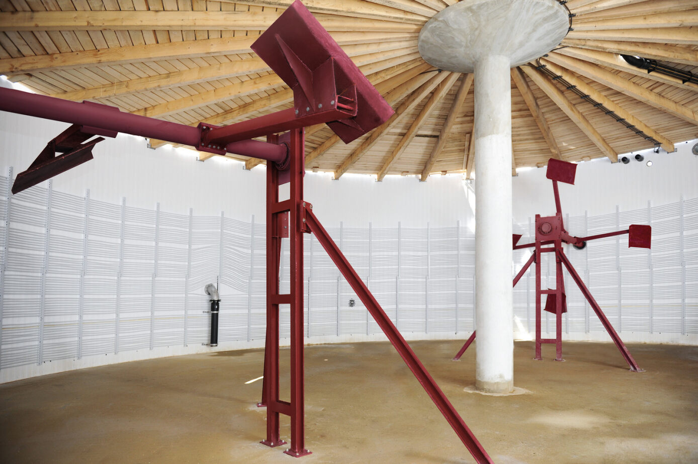
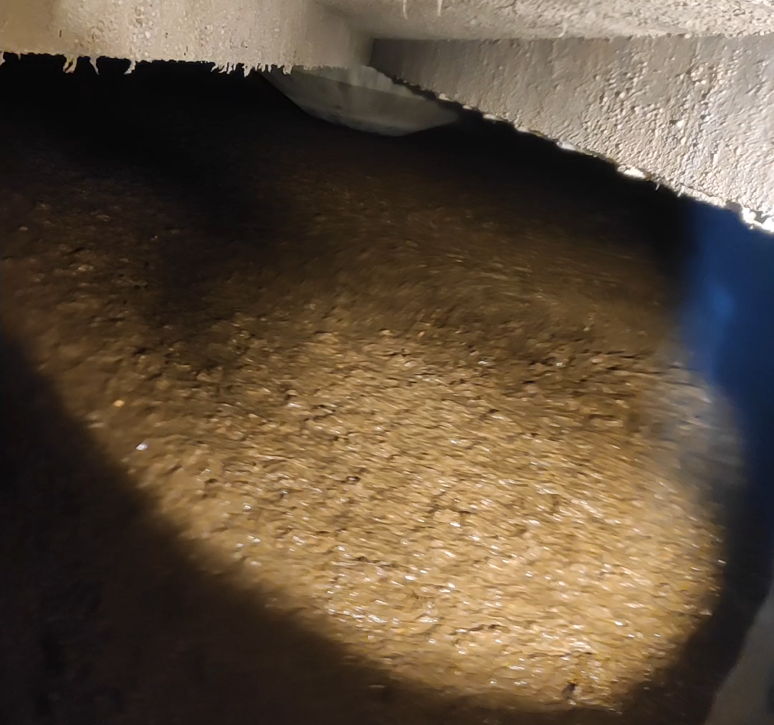
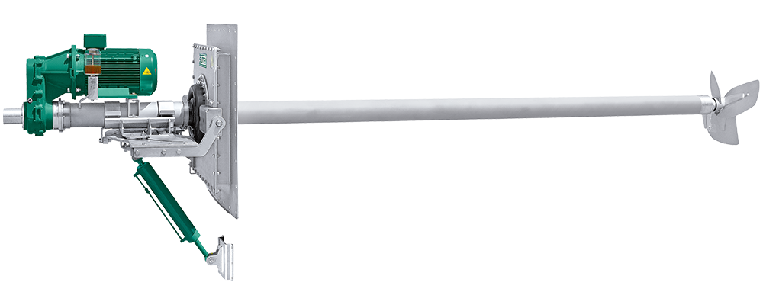
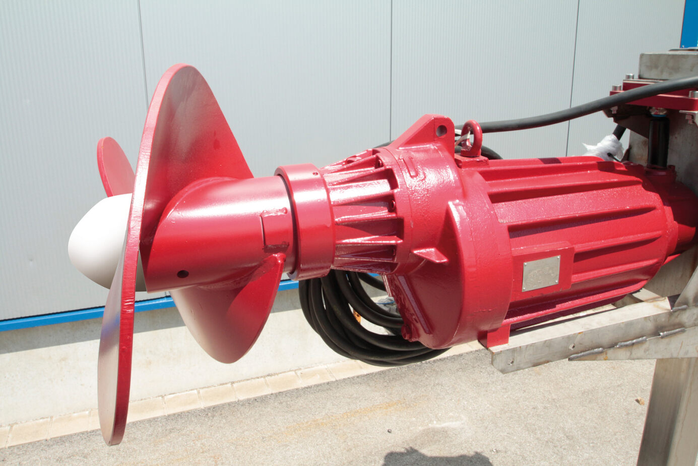

Slide 12
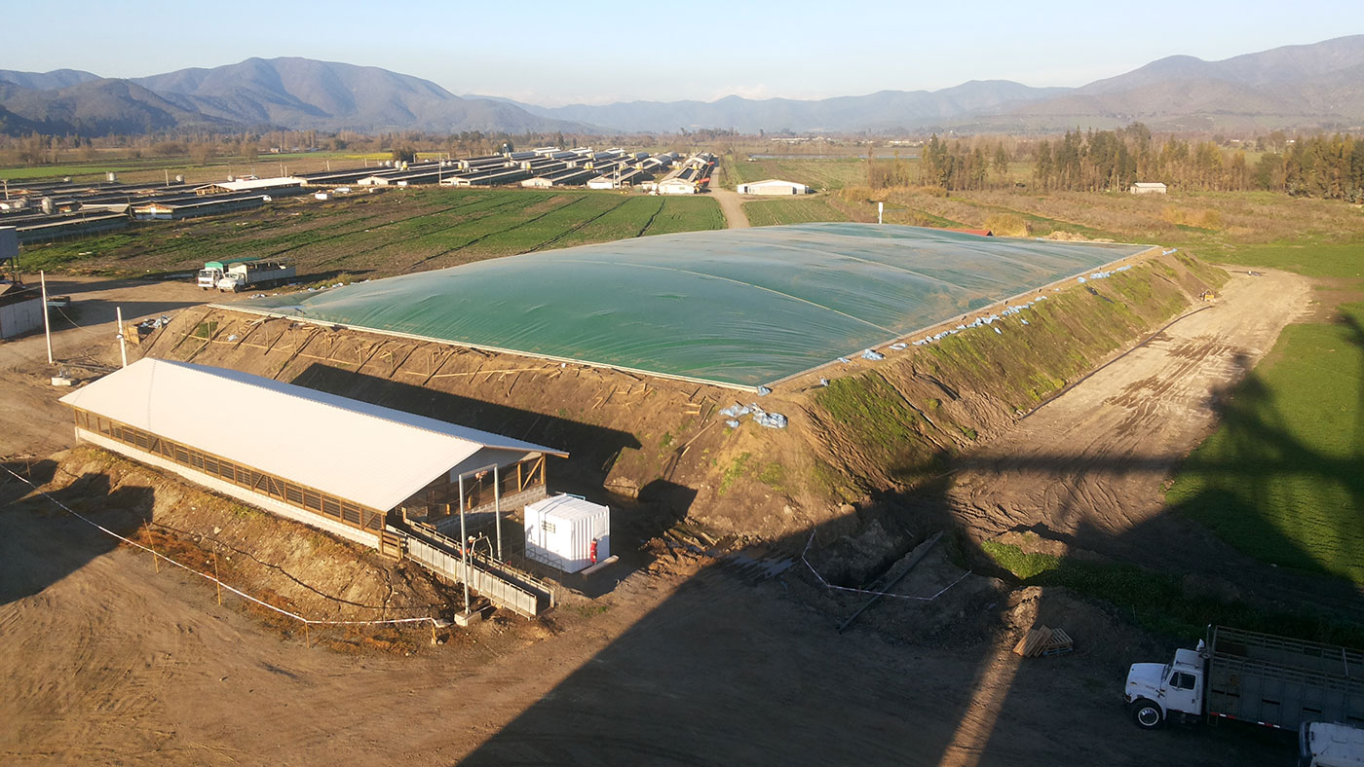
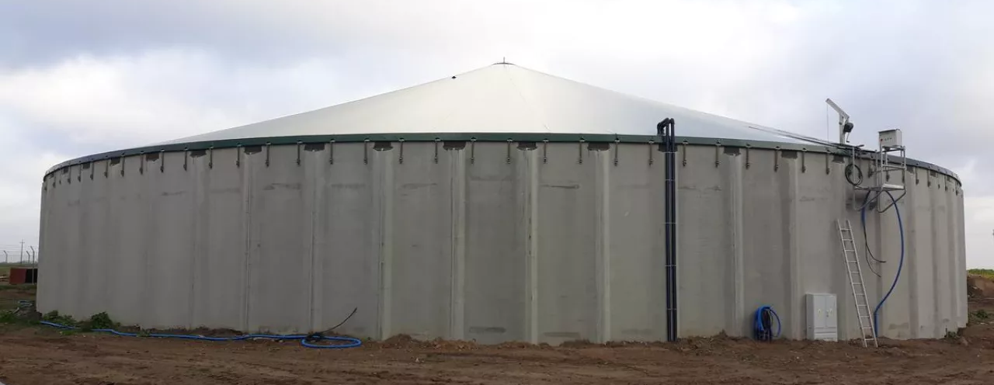
Zbiorniki Pofermentacyjne
MAGAZYNOWANIE
Funkcje i konstrukcja zbiorników pofermentacyjnych
Funkcja: Bezpieczne przechowywanie pofermentu przez wymagany okres co najmniej 5-6 miesięcy, zapobieganie emisjom amoniaku, metanu i odorów oraz umożliwienie dofermentacji dla dodatkowego uzysku biogazu.
Konstrukcje zbiorników: żelbetowe lub stalowe, podobne do fermentorów, ale zazwyczaj bez izolacji i ogrzewania. Coraz częściej stosowane są dachy membranowe umożliwiające wychwyt biogazu z dofermentacji.
Laguny ziemne to wykopy uszczelnione folią HDPE. Są tańsze, ale zajmują dużo miejsca, mogą być otwarte lub przykryte pływającą membraną.
Wyposażenie: systemy napełniania i opróżniania (pompy), czasem mieszadła do utrzymania jednorodności, w zamkniętych zbiornikach system odprowadzania biogazu i zawory bezpieczeństwa.
Magazynowanie pofermentu jest niezbędne dla bezpiecznego przechowywania produktu końcowego fermentacji przez okres minimum 5-6 miesięcy. Wybór odpowiedniej konstrukcji zbiornika oraz zastosowanie odpowiedniego wyposażenia i pokryć wpływa na minimalizację emisji i możliwość dofermentacji, co zwiększa efektywność całego procesu biogazowni.

Slide 13
Systemy Obróbki, Magazynowania i Wykorzystania Biogazu
BIOGAZ
Transport i Wstępne Oczyszczanie Biogazu
Uzdatnianie Biogazu – Odsiarczanie
Osuszanie Biogazu
Magazynowanie i Wykorzystanie Biogazu
Rurociągi wykonane z PE lub stali nierdzewnej, o odpowiedniej średnicy i prowadzeniu ze spadkiem dla odwadniaczy (syfonów kondensatu).
Dmuchawa biogazu podnosi ciśnienie w przypadku niedostatecznego do jednostki kogeneracyjnej (CHP), wykonana w standardzie Ex.
Zabezpieczenia systemu obejmują przerywacze płomienia oraz zawory bezpieczeństwa nadciśnieniowe i podciśnieniowe.
Usuwanie siarkowodoru (H2S) zapobiega korozji i wydłuża żywotność silnika kogeneracyjnego.
Metody biologiczne: kontrolowane dodawanie powietrza (2-6% obj.) w fermentorze, bakterie siarkowe utleniające H2S do siarki elementarnej.
Metody zewnętrzne: bioreaktory (skrubery) zapewniają lepszą kontrolę i skuteczność, choć zwiększają koszty.
Metody chemiczne/fizykochemiczne: dozowanie soli żelaza, adsorpcja na węglu aktywnym lub tlenku żelaza.
Proces usuwania pary wodnej zapobiega kondensacji i korozji w silniku kogeneracyjnym.
Najczęściej stosowane chłodzenie biogazu w wymienniku ciepła do około +5°C.
Skroplona woda (kondensat) oddzielana jest z gazu, a schłodzony biogaz często jest lekko podgrzewany przed dalszym wykorzystaniem.
Magazynowanie biogazu buforuje nierównomierną produkcję i zapewnia stabilne zasilanie jednostek kogeneracyjnych (CHP).
Typy magazynów: niskociśnieniowe (dachy membranowe, zbiorniki powłokowe) oraz rzadziej wysokociśnieniowe (np. do produkcji biometanu CNG).
Jednostki kogeneracyjne zamieniają biogaz w prąd i ciepło, wykorzystując silniki gazowe Otto lub silniki dwupaliwowe, z systemem odzysku ciepła i zaawansowanym sterowaniem.
Pochodnia gazowa zapewnia bezpieczeństwo, spalając biogaz w sytuacjach awaryjnych lub podczas rozruchu.
Sieć rurociągów PE i stali nierdzewnej
Dmuchawa biogazu Ex
System zabezpieczeń: przerywacze płomienia, zawory bezpieczeństwa
Systemy biologicznego odsiarczania
Bioreaktory złożowe (skrubery)
Instalacje chemiczne i fizykochemiczne
Wymiennik ciepła do chłodzenia biogazu
Układ separacji kondensatu
System podgrzewania schłodzonego gazu
Zbiorniki magazynowe biogazu niskociśnieniowe i wysokociśnieniowe
Jednostki kogeneracyjne (CHP)
Pochodnia gazowa jako element bezpieczeństwa
Efektywne zarządzanie biogazem obejmuje jego transport, wstępne oczyszczanie, magazynowanie i przetwarzanie w jednostkach kogeneracyjnych. Każdy etap wymaga odpowiednich urządzeń i technologii, aby zapewnić stabilność produkcji i bezpieczeństwo całego systemu.

Slide 14
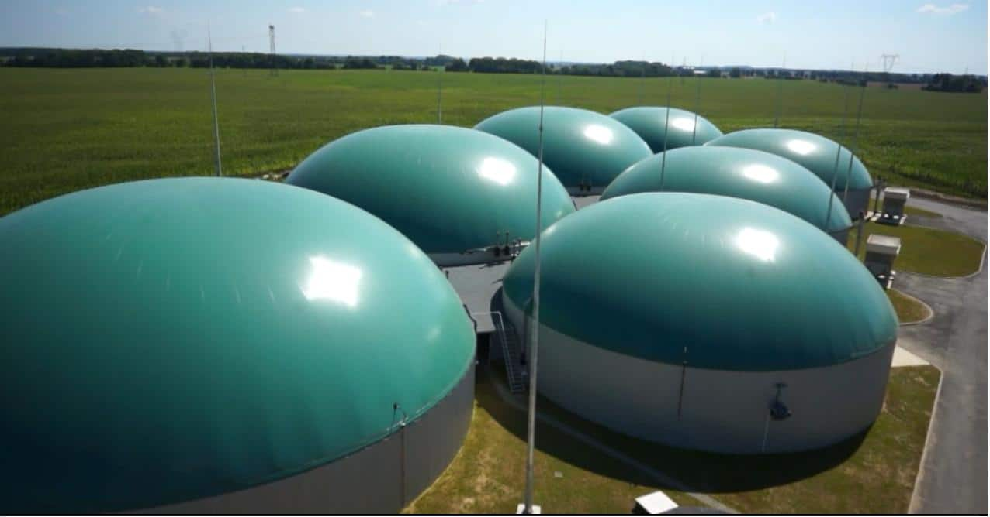
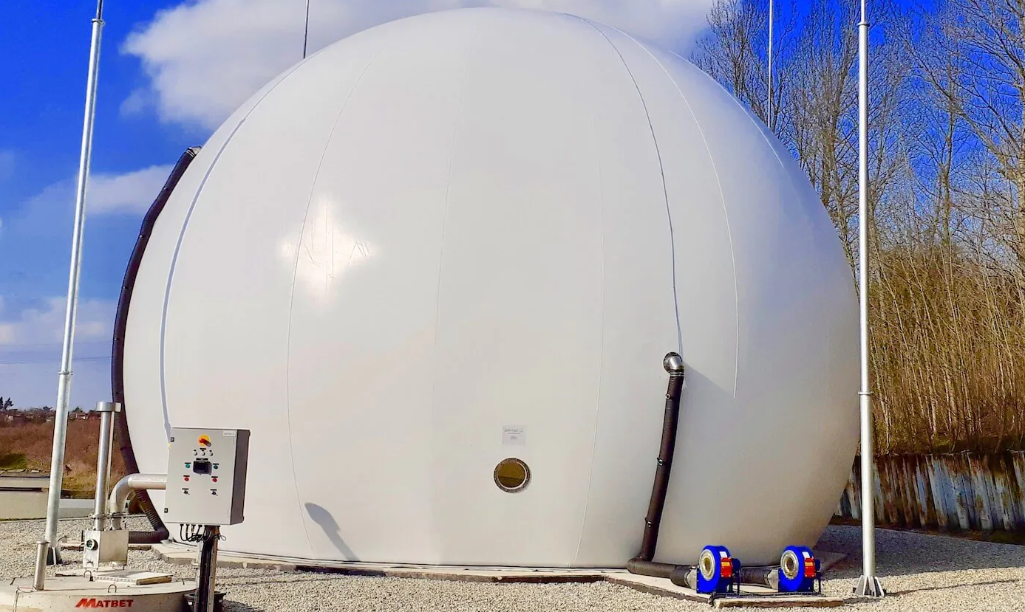
Magazynowanie Biogazu
MAGAZYNOWANIE
Magazynowanie biogazu pełni kluczową rolę w stabilizacji produkcji i zapewnieniu ciągłości zasilania jednostek kogeneracyjnych. Wybór odpowiedniego typu magazynu zależy od potrzeb instalacji i ekonomiki działania.
Typy magazynów biogazu i ich funkcje
Magazynowanie biogazu służy buforowaniu nierównomiernej produkcji biogazu, co zapewnia stabilne i ciągłe zasilanie jednostek kogeneracyjnych (CHP).
Magazyny niskociśnieniowe (<50 mbar) są najczęściej stosowane w biogazowniach rolniczych ze względu na prostą konstrukcję i niskie koszty.
Dachy membranowe zintegrowane w zbiornikach fermentorów lub pofermentu to najpopularniejsze rozwiązanie niskociśnieniowe; zmienna objętość pod wewnętrzną membraną pozwala na elastyczne dostosowanie do produkcji gazu.
Oddzielne zbiorniki powłokowe, zwane także „balonami”, to duże elastyczne zbiorniki wykonane z folii, które również działają na zasadzie magazynowania pod niskim ciśnieniem.
Magazyny wysokociśnieniowe stosowane są rzadko w biogazowniach rolniczych ze względu na wyższe koszty i skomplikowaną konstrukcję; głównie używane przy produkcji biometanu do celów transportowych (CNG).

Slide 15
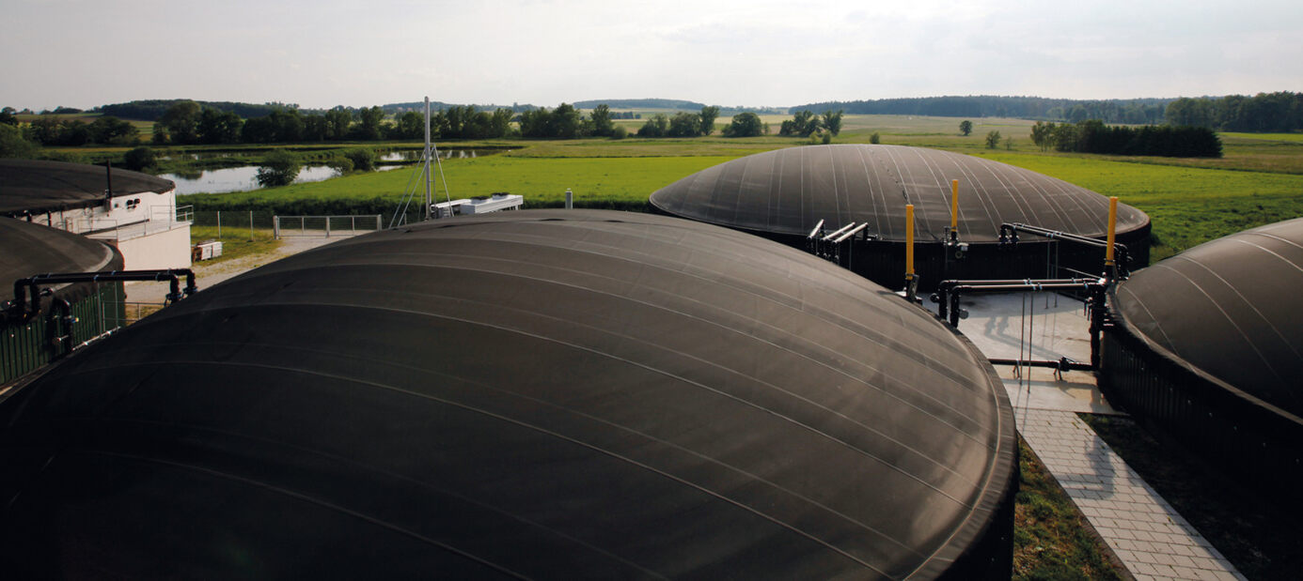
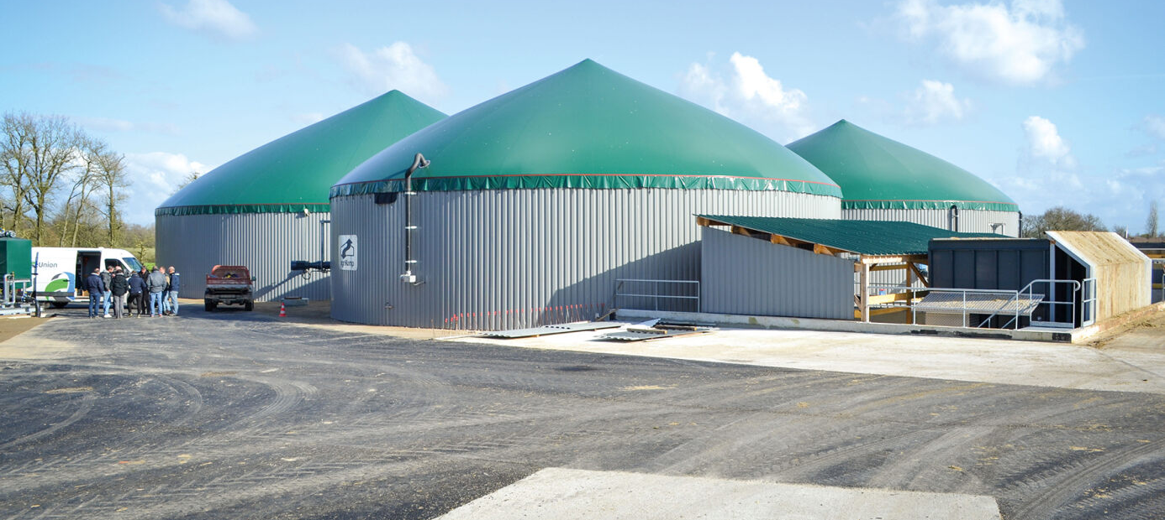
Membrana dwuwarstwowa
Dach skonstruowany jest z podwójnej elastycznej membrany wzmocnionej PVC, która jest gazoszczelna. Opiera się on na słupie centralnym i górnej krawędzi ścian bocznych. W obrębie strefy rozbryzgowej, dolna membrana pełni funkcję zapewnienia gazoszczelności, tworząc elastyczną strefę magazynową gazu. Natomiast górna membrana spełnia rolę ochrony zbiornika przed wpływem czynników atmosferycznych, dzięki izolującej warstwie powietrznej wtłoczonej między górną a dolną membraną.
Membrana jednowarstwowa EPMD
Wykonana z jednego rodzaju materiału membrana jest jednym z najczęstszych rozwiązań magazynowania biogazu stosowanych na zachodzie Europy. Wykonanie uwzględnia wysoką odporność, odporność na promieniowanie UV, ozon oraz wahania temperatur. Jest to rozwiązanie proste, trwałe i ekonomiczne. Opcjonalnie może być wyposażona w czujniki elektroniczne monitorujące ilość biogazu.

Slide 16
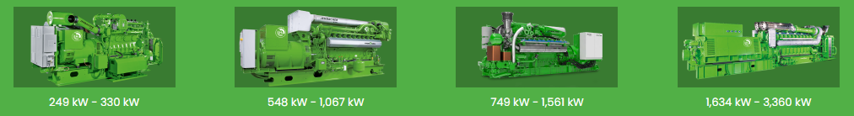
Jednostki Kogeneracyjne (CHP)
KOGENERACJA
Jednostki kogeneracyjne (CHP) przekształcają biogaz w prąd i ciepło, co jest kluczowe dla efektywności ekonomicznej biogazowni. Wybór odpowiedniego typu silnika i efektywnego systemu odzysku ciepła oraz zaawansowany układ sterowania zapewniają stabilną i bezpieczną pracę.
Zasada działania jednostek kogeneracyjnych
Typy silników w CHP
Typy silników w CHP
Silnik spalinowy na biogaz napędza generator prądu elektrycznego.
Odzysk ciepła z chłodzenia silnika i spalin pozwala na wykorzystanie energii cieplnej.
Ciepło wykorzystywane jest do ogrzewania fermentorów, budynków lub może być sprzedawane.
CHP zapewnia jednoczesną produkcję energii elektrycznej i cieplnej z jednego źródła.
Gazowe silniki Otto (z zapłonem iskrowym) – specjalnie konstruowane lub adaptowane do pracy na biogaz.
Pracują na ubogiej mieszance paliwowej, co zmniejsza emisję NOx.
Silniki dwupaliwowe – adaptowane silniki Diesla z zapłonem samoczynnym, używające niewielkiej ilości oleju napędowego lub biodiesla jako pilota.
Mniej wrażliwe na zmiany jakości gazu, mogą pracować również na samym oleju napędowym.
Gazowe silniki Otto (z zapłonem iskrowym) – specjalnie konstruowane lub adaptowane do pracy na biogaz.
Pracują na ubogiej mieszance paliwowej, co zmniejsza emisję NOx.
Silniki dwupaliwowe – adaptowane silniki Diesla z zapłonem samoczynnym, używające niewielkiej ilości oleju napędowego lub biodiesla jako pilota.
Mniej wrażliwe na zmiany jakości gazu, mogą pracować również na samym oleju napędowym.

Slide 17
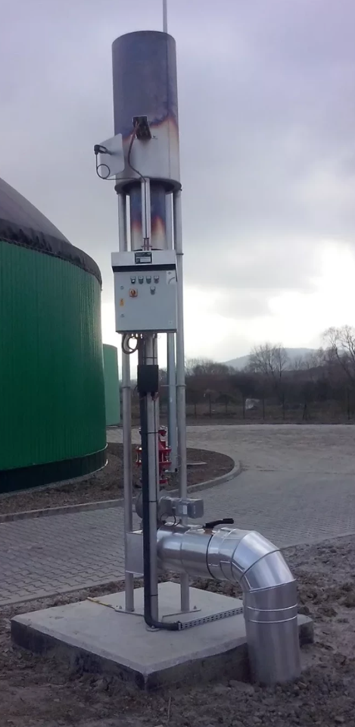
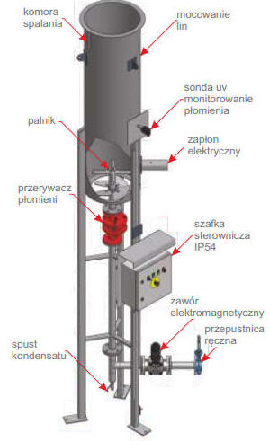
Pochodnia Gazowa – Element Bezpieczeństwa
BEZPIECZEŃSTWO
Pochodnia gazowa to kluczowy element bezpieczeństwa każdej biogazowni, służący do bezpiecznego spalania biogazu w sytuacjach awaryjnych, rozruchu lub postojów, zapobiegając emisji metanu do atmosfery.
Funkcje, budowa i znaczenie pochodni gazowej w biogazowni
Funkcja pochodni: bezpieczne spalanie biogazu podczas awarii jednostki kogeneracyjnej (CHP), rozruchu lub planowanych postojów.
Zapobiega emisji metanu i innych szkodliwych gazów do atmosfery, chroniąc środowisko i bezpieczeństwo.
Budowa: palnik (otwarty lub zamknięty), system zapłonowy oraz zabezpieczenia, takie jak przerywacz płomienia.
Pochodnia musi być zaprojektowana i zwymiarowana na maksymalną produkcję biogazu w biogazowni, by sprostać każdej sytuacji awaryjnej.
Zabezpieczenia techniczne gwarantują automatyczne wyłączenie pochodni w przypadku zgaśnięcia płomienia, co zapobiega niekontrolowanym wyciekom gazu.
Wymogi techniczne i bezpieczeństwa są ściśle regulowane, aby zapewnić niezawodne działanie w krytycznych momentach.
Pochodnia jest obowiązkowym elementem instalacji biogazowej, bez którego nie można legalnie prowadzić biogazowni rolniczej.

Slide 18
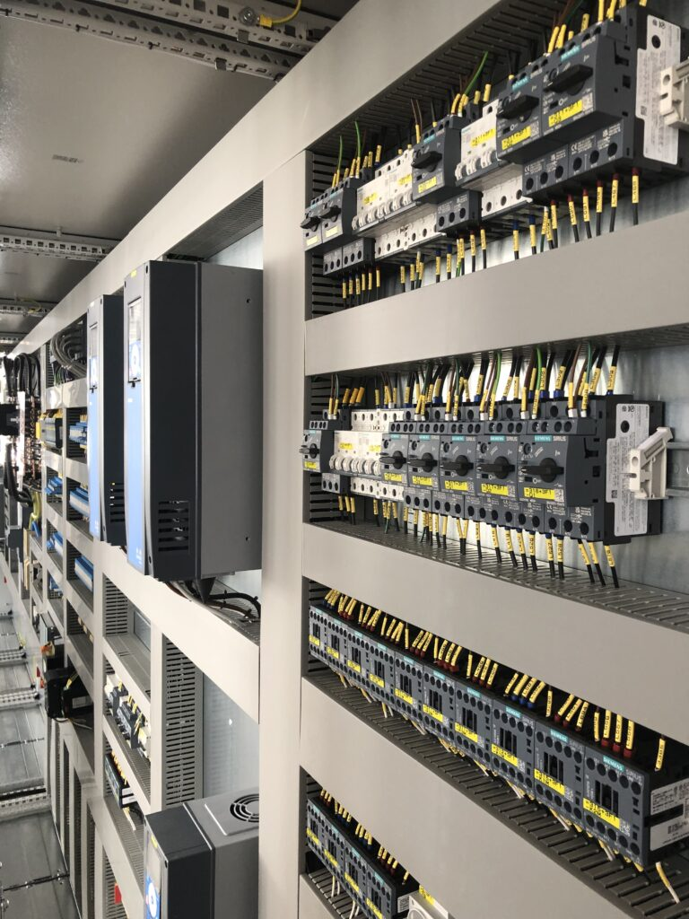
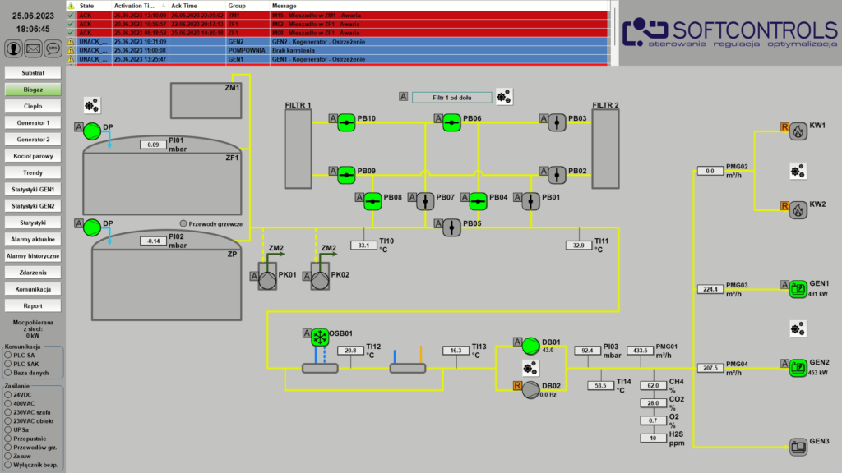
System SCADA i układy AKPiA – znaczenie i zalety w systemach technologicznych
System SCADA (Supervisory Control and Data Acquisition) to nadrzędny układ wizualizacji, nadzoru i sterowania procesami technologicznymi, który umożliwia operatorowi pełną kontrolę nad instalacją w czasie rzeczywistym. Współpracuje on z układami AKPiA (Automatyka, Kontrola, Pomiar i Aparatura) – zestawem czujników, przetworników, sterowników PLC oraz urządzeń wykonawczych, odpowiedzialnych za pomiar i regulację parametrów procesu.
Kluczowe zalety wykorzystania SCADA i AKPiA w biogazowniach:
Zwiększenie bezpieczeństwa procesu – szybkie wykrywanie stanów alarmowych (np. przekroczenia temperatury, ciśnienia, poziomu).
Stabilizacja pracy instalacji – automatyczne utrzymanie zadanych parametrów bez konieczności stałej interwencji operatora.
Redukcja kosztów eksploatacyjnych – optymalizacja zużycia energii, substratów i mediów pomocniczych.
Pełna archiwizacja danych – gromadzenie informacji historycznych, analiza trendów i raportowanie do celów kontrolnych (np. URE, KOBiZE).
Zdalny dostęp i diagnostyka – możliwość nadzoru instalacji z dowolnego miejsca, co zwiększa efektywność serwisu i skraca czas reakcji.
Zintegrowany system SCADA–AKPiA stanowi zatem „mózg i zmysły” nowoczesnej instalacji – gwarantując jej bezpieczną, efektywną i ciągłą pracę.

Slide 19
Dyskusja: Różnice Technologiczne w Biogazowniach
DYSKUSJA
1
Fermentory: Beton vs Stal
2
Systemy Mieszania
3
Systemy Dozowania Substratów
Beton: Typowe grubości ścian i izolacji, stosowanie folii i powłok ochronnych (np. żywice epoksydowe, folie PEHD).
Stal: Segmenty ze stali emaliowanej lub nierdzewnej, uszczelnienia paneli, ryzyko korozji na połączeniach.
Pytanie do operatorów: Które rozwiązanie jest bardziej praktyczne w eksploatacji (czyszczenie, inspekcje, naprawy)?
Wolnoobrotowe (Suma, Stalkamp): Niskie zużycie energii, delikatne dla biologii, dobre mieszanie całej objętości.
Szybkoobrotowe (Suma): Skuteczne w rozbijaniu kożucha, niższy koszt inwestycyjny, ale wyższe zużycie energii i ryzyko awarii.
Awaria mieszadła zatapialnego zimą vs awaria napędu mieszadła wolnoobrotowego na zewnątrz – różne wyzwania serwisowe.
Biogas Technic (pionowe ślimaki): Radzą sobie z długimi włóknami, mieszają i rozdrabniają substraty.
Fliegl (ruchoma podłoga, ślimaki): Optymalne dla lepkich i trudnych substratów.
Pytanie: Czy można łatwo zamienić system jednego producenta na inny w istniejącej biogazowni?
4
Systemy Ogrzewania
5
Dachy Membranowe i Automatyka
Wewnętrzne (np. Biogas Technic): Rury stal nierdzewna lub PEX montowane wewnątrz fermentora, duża powierzchnia wymiany ciepła.
Zewnętrzne wymienniki ciepła: Substrat przepompowywany przez wymiennik; łatwiejszy serwis, ale wymaga dodatkowych pomp.
Wpływ na efektywność i ryzyko awarii różni się w zależności od wybranego rozwiązania.
Dachy membranowe: Jedno- lub dwuwarstwowe, gazoszczelne tkaniny, systemy kontroli ciśnienia i zawory bezpieczeństwa.
Automatyka i SCADA: Zaawansowane systemy monitorują parametry biogazowni, umożliwiają zdalny dostęp i optymalizację pracy.
Pytania do grupy: Czy zaawansowany SCADA jest koniecznością czy dodatkiem w typowej biogazowni rolniczej?
Wybór technologii w biogazowni ma kluczowe znaczenie dla efektywności i trwałości instalacji. Beton i stal różnią się właściwościami konstrukcyjnymi i eksploatacyjnymi, a systemy mieszania, dozowania, ogrzewania, dachy membranowe oraz automatyka wpływają na codzienną pracę i koszty utrzymania.

Slide 20
Pytania do Grupy
DYSKUSJA
Jakość membran gazowych, rola zaawansowanych systemów SCADA oraz praktyczne aspekty eksploatacji i wyboru technologii mają kluczowe znaczenie dla efektywności i bezpieczeństwa biogazowni rolniczej.
Kluczowe pytania do rozważenia podczas dyskusji na temat technologii i eksploatacji biogazowni
Jakie znaczenie ma jakość i trwałość membrany gazowej dla bezpieczeństwa i efektywności magazynowania biogazu?
Czy zaawansowany system automatyki i sterowania SCADA jest koniecznością w typowej biogazowni rolniczej, czy raczej dodatkiem? Jakie są argumenty za i przeciw?
Jak praktyczne aspekty eksploatacji (np. czyszczenie, serwis, naprawy) wpływają na wybór między betonowymi a stalowymi konstrukcjami fermentorów?
Jakie wyzwania i korzyści wiążą się z różnymi systemami mieszania (wolnoobrotowymi i szybkoobrotowymi) w kontekście wydajności i zużycia energii?
Czy można łatwo zamienić system dozowania substratów jednego producenta na system innego w istniejącej biogazowni? Jakie są tego konsekwencje?
Jakie znaczenie ma wybór dostawców i technologii (np. Biowatt, Biogas Technic, Fliegl, Suma, Wangen) w kontekście długofalowej eksploatacji i kosztów?
Jakie są najlepsze praktyki dotyczące utrzymania i kontroli membran gazowych oraz systemów SCADA, aby zapewnić ciągłość i bezpieczeństwo pracy biogazowni?

Slide 21
Podsumowanie – 10 Kluczowych Wniosków
PODSUMOWANIE
Wszystkie elementy współgrają
Kluczowa dla płynności
Fundament stabilnej fermentacji
Szczelność i stabilność
Balans efektywności i kosztów
System Zintegrowany
Logistyka od Początku
Precyzyjne Dozowanie
Fermentor – Kluczowy Reaktor
Mieszanie to Sztuka Kompromisu
Biogazownia to system naczyń połączonych, gdzie awaria jednego komponentu wpływa na cały proces.
Strefa przyjęcia i magazynowania determinuje stabilne zasilanie substratu do fermentora.
Niezawodne systemy dozowania (np. Biogas Technic, Fliegl) zapewniają równomierne podawanie substratów.
Fermentor musi zagwarantować szczelność, stałą temperaturę i efektywne mieszanie.
Wybór systemu mieszania (Suma, Stalkamp, BT) to kompromis między zużyciem energii, wpływem na biologię a kosztami.
Biogazownia rolnicza to złożony system, w którym wszystkie elementy muszą działać spójnie, aby zapewnić stabilność i efektywność procesu. Kluczowa jest odpowiednia logistyka, precyzyjne dozowanie substratów oraz właściwa konstrukcja i eksploatacja fermentorów i systemów mieszania. Magazynowanie pofermentu i uzdatnianie biogazu wpływają na ochronę środowiska i efektywność energetyczną. Dobór technologii i dostawców ma długofalowe znaczenie dla trwałości i bezpieczeństwa instalacji.

Slide 22
Quiz Kontrolny
QUIZ
Quiz pomaga utrwalić wiedzę na temat kluczowych aspektów technicznych i eksploatacyjnych biogazowni rolniczych, w tym metod odsiarczania, producentów CHP, wymagań magazynowania pofermentu, systemów mieszania oraz bezpieczeństwa.
Pytania kontrolne dotyczące technicznych i praktycznych aspektów prowadzenia biogazowni
Jakie są dwie główne metody odsiarczania biogazu stosowane w biogazowniach rolniczych (podaj ogólne kategorie)?
Wymień dwóch renomowanych producentów jednostek kogeneracyjnych (CHP) na biogaz.
Jaka jest minimalna wymagana pojemność magazynowa zbiorników na poferment w Polsce i dlaczego jest ona potrzebna?
Podaj 2-3 zalety stosowania mieszadeł wolnoobrotowych i 2-3 zalety mieszadeł szybkoobrotowych
Do czego służy pochodnia gazowa w biogazowni?

Slide 23
Dziękuję

